Slide 1

Государственное автономное учреждение дополнительного профессионального образования Ярославской области
Институт развития образования
«Антитеррористическая и антиэкстремистская деятельность в образовательной сфере »
Старший преподаватель
кафедры ФК и БЖ
Перфилов В.П.

Slide 2
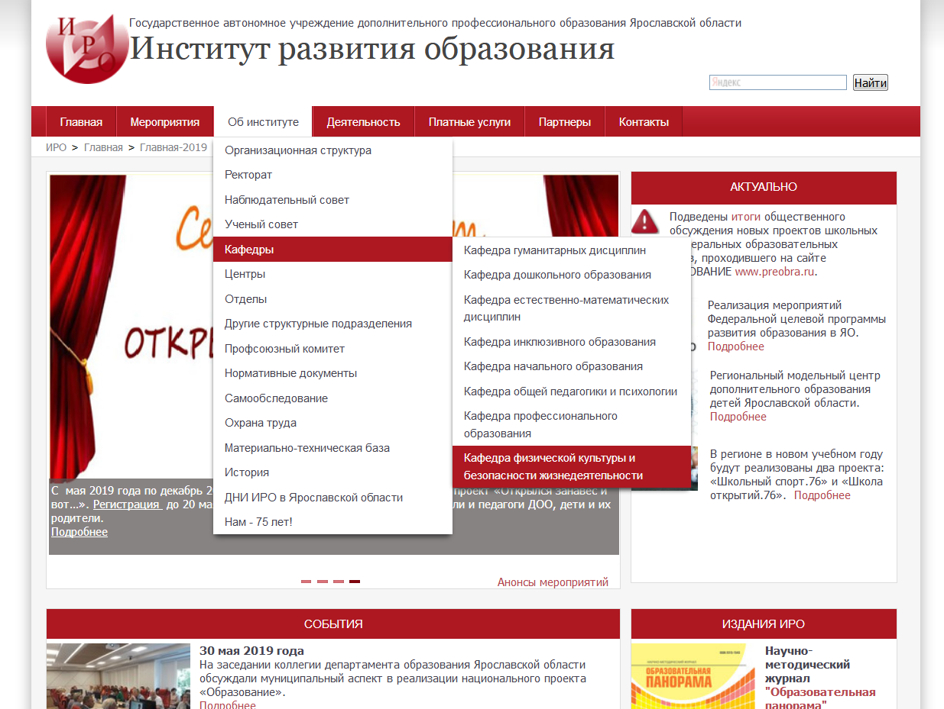
ИРО ЯО

Slide 3
ИРО ЯО

Slide 4
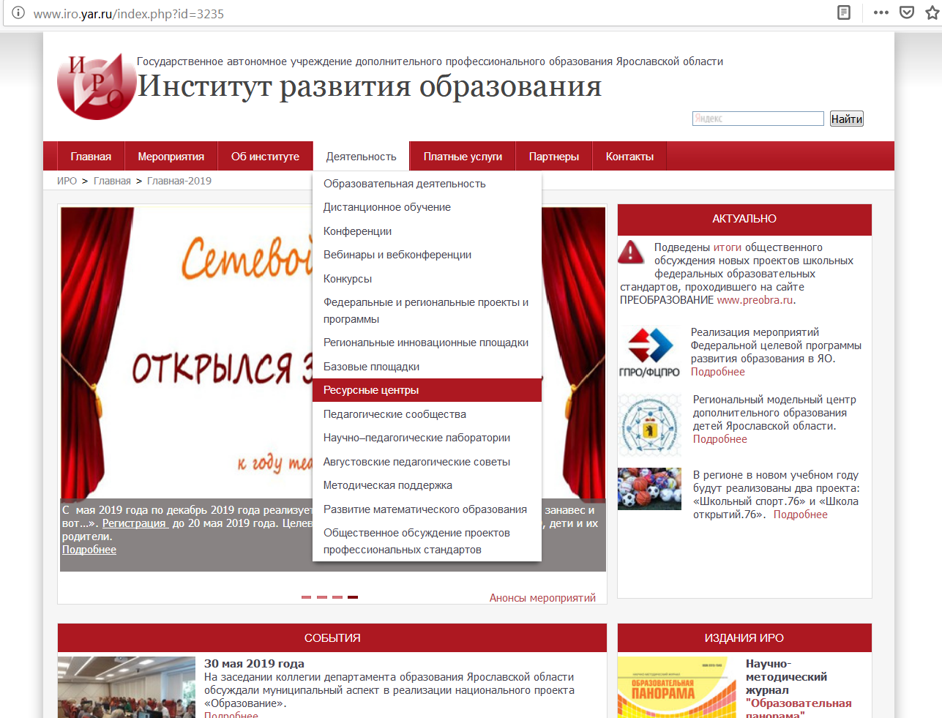
ИРО ЯО

Slide 5
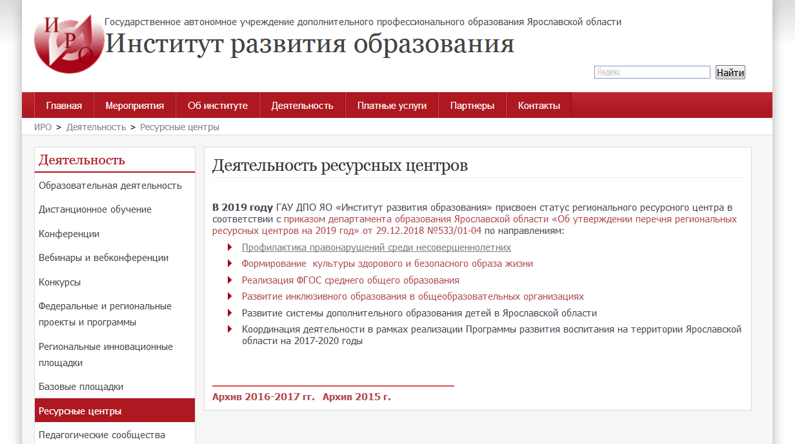

Slide 6
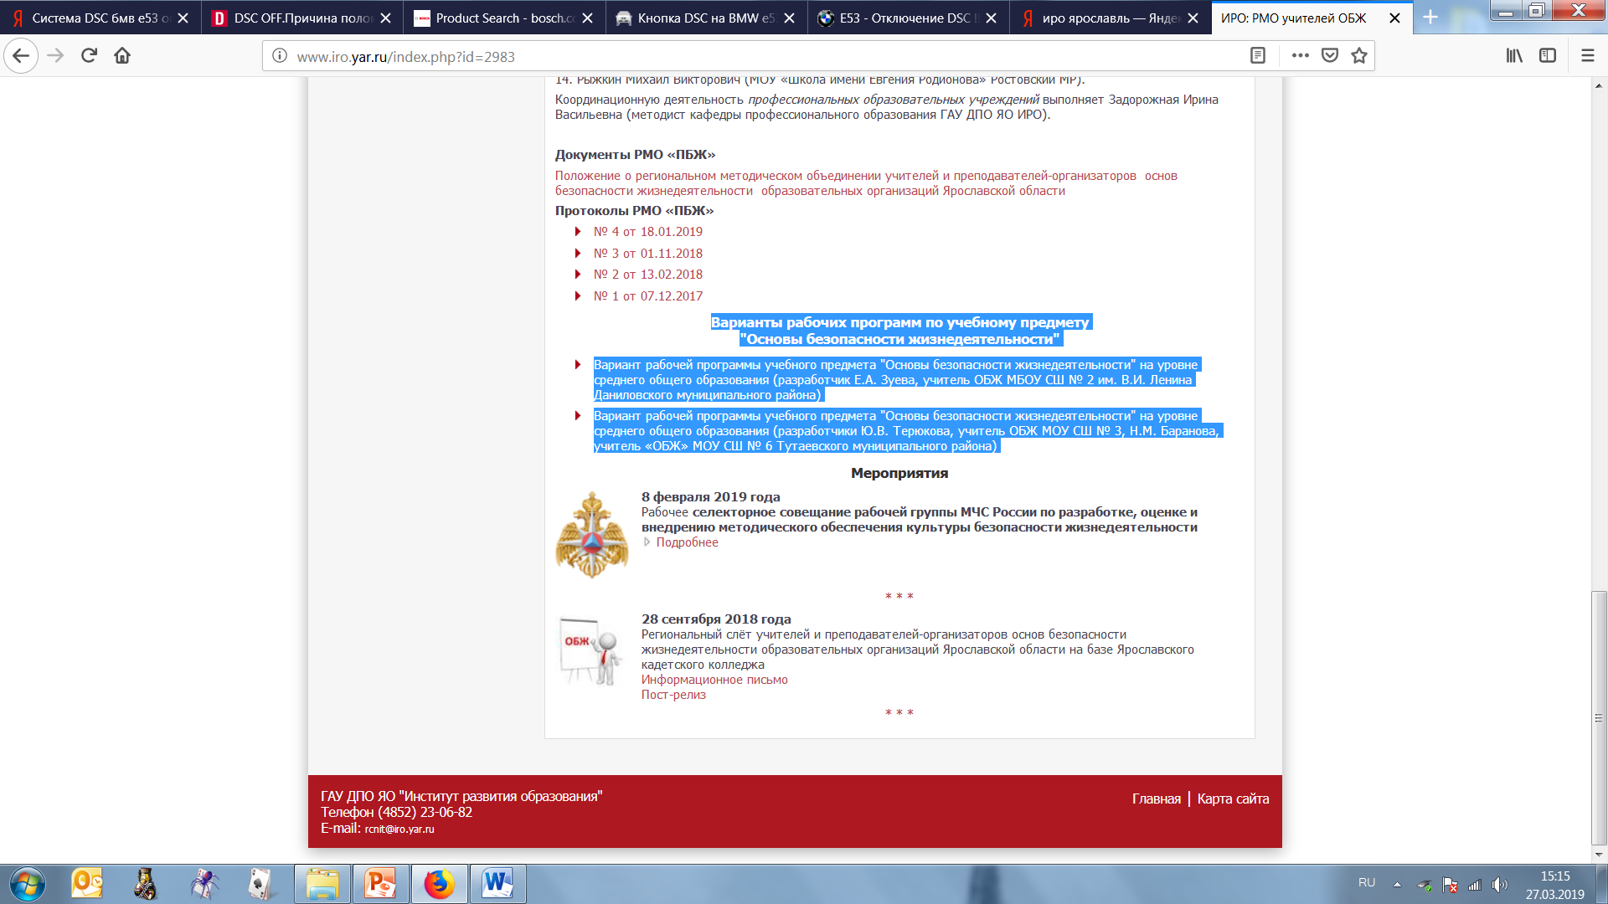

Slide 7
ИРО ЯО
Программа повышения квалификации
«Содержательные и технологические основы преподавания предмета «Основы безопасности жизнедеятельности» в условиях реализации ФГОС»
Целевая группа: учителя ОБЖ, преподаватели-организаторы ОБЖ общеобразовательных организаций
Объём часов: 72
Программа повышения квалификации
«Организация профилактических мероприятий по противодействию терроризму и экстремизму в образовательном учреждении»
Целевая группа: педагоги общеобразовательных организаций
Объём часов: 70
Программа повышения квалификации
«Организация деятельности общеобразовательных организаций по подготовке обучающихся по военно-прикладным видам спорта»
Целевая группа: учителя физической культуры, ОБЖ
Объём часов: 16 ч.

Slide 8
Институт развития образования: Ваш профессиональный рост – наша работа
1. Федеральный закон «О противодействии терроризму» от 06.03.2006 № 35-ФЗ
Указ Президента РФ от 15.02.2006 № 116 «О мерах по противодействию терроризму» вместе с «Положением о Национальном антитеррористическом комитете»
Положение об антитеррористической комиссии в субъекте Российской Федерации (утверждено председателем Национального антитеррористического комитета 17.06.2016)
Положение об антитеррористической комиссии в муниципальном образовании (типовое положение об АТК в муниципальном образовании утверждено Председателем НАК в 2017 году)
Комплексный план противодействия идеологии терроризма в Российской Федерации на 2013 – 2018 годы (с изменениями от 05.10.2016)
План межведомственных мероприятий по реализации в Ярославской области Комплексного плана противодействия идеологии терроризма в Российской Федерации на 2013 – 2018 годы.
2. Федеральный закон «О противодействии экстремистской деятельности»
от 25.07.2002 № 114-ФЗ
Указ Президента РФ от 26.07.2011 № 988 «О Межведомственной комиссии
по противодействию экстремизму в Российской Федерации» вместе с «Положением
о Межведомственной комиссии по противодействию экстремизму в Российской Федерации»
План мероприятий по реализации стратегии противодействия экстремизму в Российской Федерации до 2025 года
План межведомственных мероприятий по исполнению в Ярославской области плана мероприятий по реализации Стратегии противодействия экстремизму в Российской Федерации до 2025 года

Slide 9
«Терроризм (Федеральный закон от 06.03.2006 N 35-ФЗ "О противодействии терроризму") - это любые противоправные насильственные действия, как правило, связанные с устрашением населения, в целях принятия тех или иных решений органами государственной власти, органами местного самоуправления или международными организациями.
«Терроризм - «это акты насилия, совершаемые отдельными лицами, организациями или правительственными органами, направленные на устранение нежелательных государственных и политических деятелей, дестабилизацию государственного правопорядка в целях достижения определённых политических результатов» Российский учёный А. А. Моджорян
«Терроризм - это публично совершаемые общеопасные действия или угрозы таковыми, направленные на устрашение населения или социальных групп, в целях прямого или косвенного воздействия на принятие какого-либо решения или отказ от него в интересах террористов» В. П. Емельянов ( Терроризм и преступления с признаками терроризирования. М., 2000, с.13).
«Терроризм - насилие, содержащее в себе угрозу другого, не менее жестокого, насилия для того, чтобы вызвать панику, нарушить или разрушить государственный и общественный порядок, внушить страх, заставить противника принять желаемое решение и др». Ю. М. Антонян (Терроризм сегодня. — М.:2000)
«Терроризм - особая ассиметричная тактика вооружённой борьбы, доступная слабым (негосударственным акторам) против сильных (государств, групп государств, международного сообщества)». Е. А. Степановой (Терроризм в ассиметричном конфликте: идеологические и структурные аспекты. — ИМЭМО РАН).

Slide 10
Институт развития образования: Ваш профессиональный рост – наша работа
В эволюции терроризма выделяют 5 этапов
от античности до 40.х гг. XIX в. | от 40.х гг. XIX в. до 20.х гг. XX в. | начало 20.х – конец 50.х гг. XX в. | начало 60.х – конец 80.х гг. XX в. | с начала 90.х гг. ХХ в. до н.в.
Заложены основы терроризма, возникли первые организованные сообщества, использующие террористические методы борьбы | Выработаны основные формы и методы террористической деятельности, под терроризм подведена теоретическая база, сформировались образцы стратегии и тактики террористов | Терроризм становится фактором политической жизни. Постепенный переход от индивидуального к преимущественно массовым видам терроризма. Появляются новые методы террористической деятельности | Возникновение крупных террористических группировок, их интернационализация, рост изощренности и жестокости. Превращение терроризма в глобальный фактор международной политики. | Трансформация терроризма из глобального фактора международной политики в глобальную проблему современности
В XXI в. просматривается тенденция к расширению масштабов и географии террористической деятельности. Увеличивается число террористических актов, совершаемых с целью личного обогащения. Растет число террористических актов на почве политического противоборства различных сил, а также на почве межэтнических и межконфессиональных противоречий.

Slide 11
Эксперты насчитывают в настоящее время около 200 видов терроризма. Основные из них:
Политический терроризм – это тактика политической борьбы, заключающаяся в применении (или в угрозе применения) субъектами политики организованного насилия в целях коренного или частичного изменения конституционного строя либо экономических порядков в стране
Националистический терроризм выражается в утверждении превосходства определенной нации или расы, направлен на разжигание национальной нетерпимости, дискриминацию представителей иных народов и преследует цель путем устрашения вытеснить другую нацию, избавиться от ее власти.
Религиозный терроризм проявляется в крайней нетерпимости к представителям различных конфессий либо непримиримом противоборстве в рамках одной конфессии.
Криминальный терроризм заключается в использовании уголовными преступниками методов насилия и устрашения, заимствованными из практики террористических организаций.
Наиболее опасен технологический терроризм, заключающийся в применении или угрозе применения ядерного, химического и бактериологического оружия, радиоактивных и высокотоксичных химических, биологических веществ, а также угрозе захвата ядерных и иных промышленных объектов, представляющих повышенную опасность для жизни и здоровья людей.
Ядерный терроризм, состоящий в умышленных действиях отдельных лиц, групп или организаций и даже некоторых государств, направленных на создание чувства страха у людей, появление недовольства властями или другими субъектами, связанными с использованием (угрозой использования) сверхопасных свойств ядерного оружия, ядерных материалов, радиоактивных веществ.
Кибертерроризм – действия по дезорганизации автоматизированных информационных систем

Slide 12
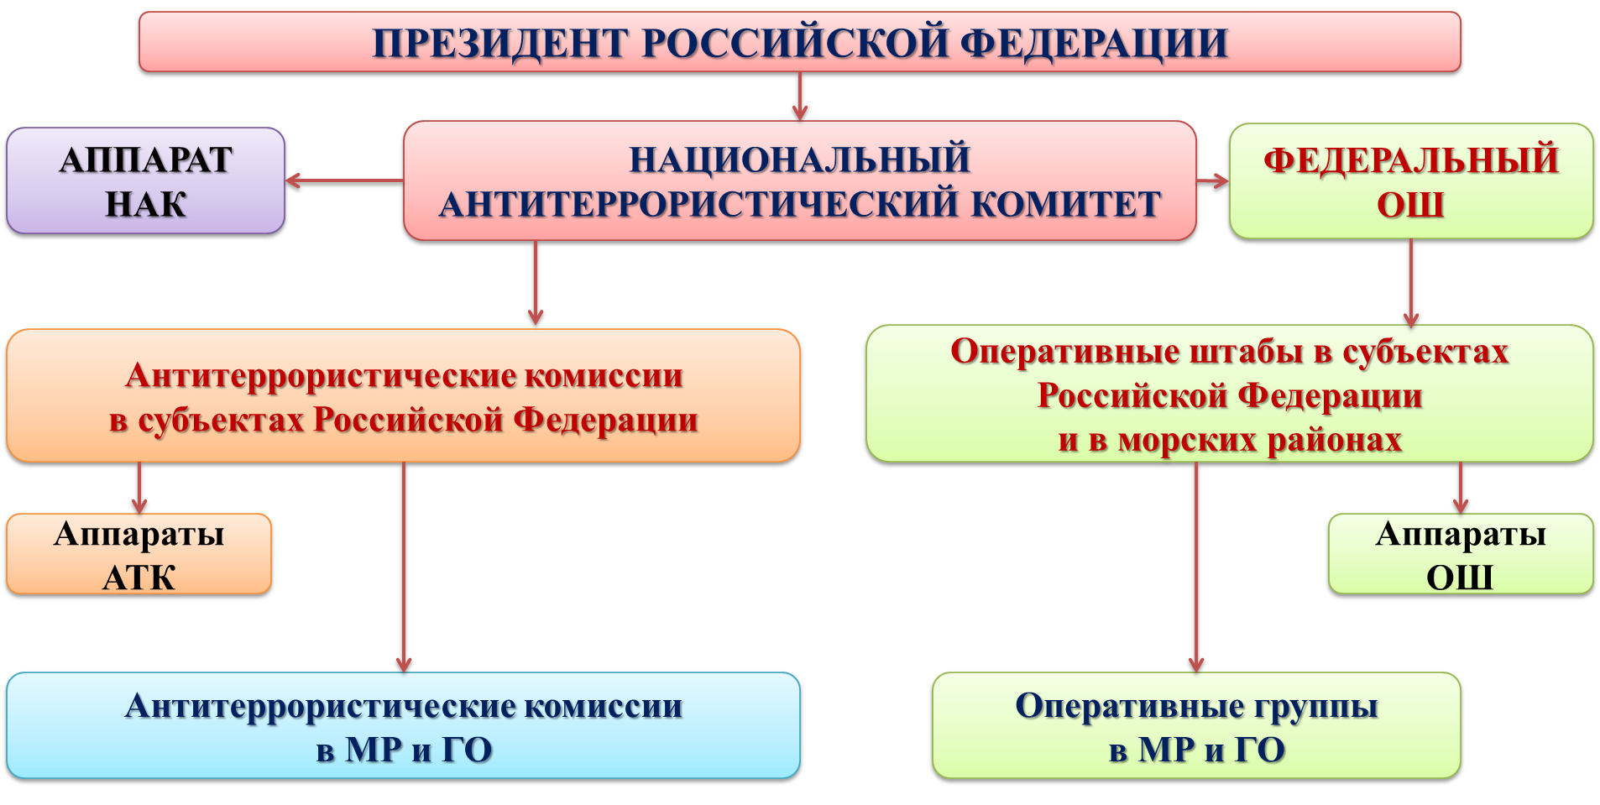
Схема координации деятельности по противодействию экстремизму и терроризму в РФ

Slide 13
Решением Президента Российской Федерации в марте 2006 г. главным координатором деятельности по противодействию идеологии терроризма в стране определен Национальный антитеррористический комитет (НАК). В повседневном режиме функции координации обеспечивает его постоянно действующая структура - аппарат Комитета.
Субъектами, непосредственно осуществляющими борьбу с терроризмом в пределах своей компетенции, являются:
• Федеральная служба безопасности Российской Федерации
• Министерство внутренних дел Российской Федерации;
• Служба внешней разведки Российской Федерации
• Федеральная служба охраны Российской Федерации;
• Министерство обороны Российской Федерации.
Департамент региональной безопасности Ярославской области
Комитет общей профилактики правонарушений
Комитет по делам гражданской защиты пожарной безопасности и казачества
Отдел государственного надзора в области защиты населения и территорий от чрезвычайных ситуаций природного и техногенного характера
Отдел профилактики экстремизма и терроризма

Slide 14
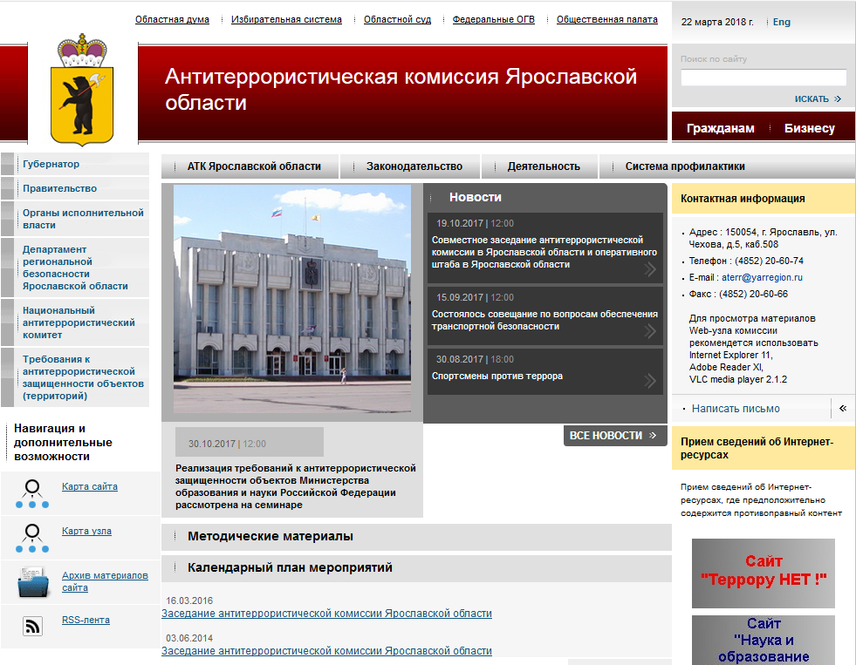
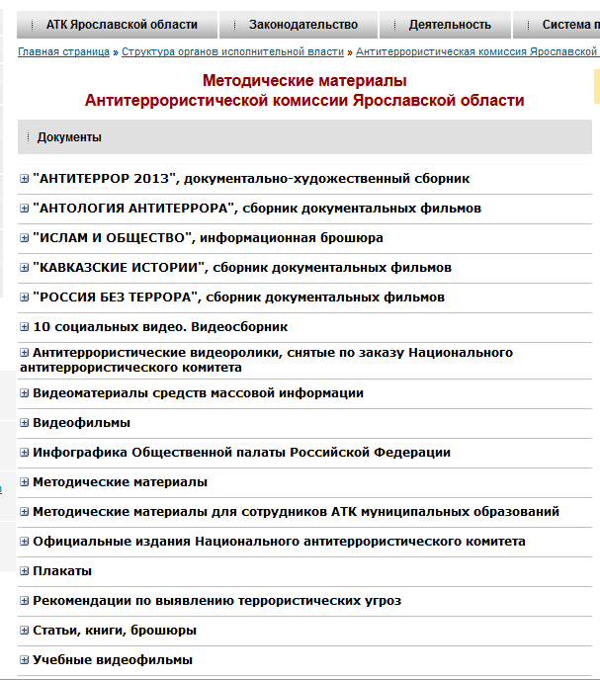

Институт развития образования: Ваш профессиональный рост – наша работа

Slide 15
Сравнительная оценка терминов
 | ТЕРРОРИЗМ | ЭКСТРЕМИЗМ | ДИВЕРСИЯ | ХУЛИГАНСТВО
Субъект преступления | вменяемое лицо, достигшее возраста 14 лет | вменяемое лицо, достигшее возраста 14 лет | любое лицо от 16 лет, вне зависимости от гражданства | Простое хулиганство: вменяемое лицо от 16 лет, а квалифицированного и особо квалифицированного – лицо от 14 лет
Ответственность | лишением свободы на срок от 8 до 15 лет. | статьи по отдельным видам преступлений имеющих экстремистский характер. от 500 руб до 5 лет | от 10 лет до пожизненного заключения | От предупреждения до 5 лет
Состав преступления | Преступление является оконченным с момента их совершения. Состав преступления только в том случае, если действия создавали реальную угрозу наступления общественно опасных последствий, указанных в законе | Преступление считается оконченным с момента публичного распространения призывов указанного содержания независимо от того, достигли они своей цели воздействия на граждан или нет | Преступление признается оконченным с момента совершения указанных в законе действий | Хулиганство окончено в момент совершения действий

Slide 16
Институт развития образования: Ваш профессиональный рост – наша работа
экстремизм терроризма
Терроризм - любые противоправные насильственные действия, связанные с устрашением населения, в целях принятия тех или иных решений органами государственной власти и др. Конституционный строй
Экстремизм — это приверженность к крайним взглядам и действиям, радикально отрицающим существующие в обществе нормы и правила. Общественный порядок
Идеология экстремизма - системой взглядов и идей, представляющих насильственные и иные противоправные действия как основное средство разрешения социальных, расовых, национальных, религиозных и политических конфликтов.
Идеология терроризма - совокупность идей, концепций, целевых установок обосновывающих необходимость террористической деятельности и направленных на мобилизацию людей для участия в этой деятельности

Slide 17
II. Роль и место ОО, педагогического сообщества в противодействии терроризму и экстремистским действиям
«Не столько зла произвели сами безбожники, сколько произвели зла неподготовленные проповедователи Бога»
Николай Васильевич Гоголь
Мы исходим из того, что логическая цепочка возникновения и развития экстремизма и терроризма такова, что идеология экстремизма может привести к организации террористической деятельности. Экстремизм и терроризм – это звенья одной цепи, где: экстремизм – это подготовительная «теория», а терроризм – это исполнительная «практика». Идеология терроризма и экстремизма – это подмена принятых в нормальном обществе ценностей, понятий о справедливости и чести.

Slide 18
ФЗ от 23 июня 2016 г. № 182-ФЗ «Об основах системы профилактики правонарушений в РФ
Ст. 2 п.2 «ПП— совокупность мер, направленных на выявление и устранение причин и условий, способствующих совершению правонарушений, а также на оказание воспитательного воздействия на лиц в целях недопущения совершения правонарушений или антиобщественного поведения».
Участники профилактики правонарушений
Ст. 5 Субъекты профилактики правонарушений
Федеральные органы исполнительной власти;
Органы прокуратуры РФ;
3) Следственные органы Следственного комитета РФ;
4) Органы государственной власти субъектов РФ;
5) Органы местного самоуправления.
Ст. 4 Лица, участвующие в профилактике правонарушений, - граждане, общественные объединения и иные организации, оказывающие помощь (содействие) субъектам профилактики правонарушений в рамках реализации своих прав в сфере профилактики правонарушений в соответствии с настоящим Федеральным законом и другими федеральными законами;
Статья 6. Основные направления ПП: 8) противодействие терроризму и экстремистской деятельности, защита потенциальных объектов террористических посягательств, в том числе критически важных и (или) потенциально опасных объектов инфраструктуры и жизнеобеспечения, а также мест массового пребывания людей;

Slide 19
ФЗ от 23 июня 2016 г. № 182-ФЗ «Об основах системы профилактики правонарушений в РФ
Участники профилактики правонарушений – образовательные организации
Ст. 6 п. 4 Лица, участвующие в профилактике правонарушений, применяют меры профилактики правонарушений, предусмотренные пунктами 5 - 8 части 2 настоящей статьи, в пределах прав, предоставленных им настоящим Федеральным законом и другими федеральными законами.
5) выявления и устранения причин и условий, способствующих антиобщественному поведению и совершению правонарушений, в том числе на почве социальной, расовой, национальной или религиозной розни;
6) выявления лиц, склонных к совершению правонарушений;
7) выявления лиц, пострадавших от правонарушений или подверженных риску стать таковыми, и лиц, находящихся в трудной жизненной ситуации;
8) использования видов профилактики правонарушений и форм профилактического воздействия, установленных настоящим Федеральным законом;
Статья 13. Права лиц, участвующих в ПП предусмотрены пунктами 1, 7 - 10 части 1 статьи 17
1) правовое просвещение и правовое информирование;
8) ресоциализация;
10) помощь лицам, пострадавшим от правонарушений или подверженным риску стать таковыми
7) социальная адаптация;
9) социальная реабилитация;

Slide 20
Институт развития образования: Ваш профессиональный рост – наша работа
Официальная статистика правопримения в сфере борьбы с экстремизмом за 2017 год
2016 год - осуждено 662 человека,
2017 год - осуждено 785 человек
из них: 658 из них - за разного сорта публичные высказывания
127 – за создание или продолжение деятельности экстремистских или террористических сообществ.
2016 год – 502 человека
2017 год - 571 человека
- за пропаганду по ст. 282 УК (возбуждение ненависти).
(сайт Судебного департамента ВС РФ от 16 апреля 2018 года. Стат. данные о состоянии судимости за 2017 год)
2016 год - 143 осужденных
2017 год – 170 осужденных
- ст. 280 УК (призывы к экстремистской деятельности)
В 2017 году за репосты, лайки и мемы были осуждены 604 человека, большая часть из которых получили реальные сроки
https://www.kommersant.ru/doc/3607022 газета Коммерсантъ от 21 августа 2018 года.
Ярославская область: 2016 год – 22, 2017 год – 29 преступлений экстремистской направленности, ответственность за которые предусмотрена ч. 1 ст. 280 УК РФ (публичные призывы к экстремистской деятельности) – 2, ч. 2 ст. 280 УК РФ (с использованием СМИ) – 6, ч. 1 ст. 282 УК РФ (возбуждение ненависти)– 21.

Slide 21
Признаки экстремизма, которые могут быть отслежены в сети Интернет
Федеральный Закон №114-ФЗ "О противодействии экстремистской деятельности":
1. Насильственное изменение основ конституционного строя и нарушение целостности РФ
2. Публичное оправдание терроризма и иная террористическая деятельность
3. Возбуждение социальной, расовой, национальной или религиозной розни
4. Пропаганда исключительности, превос­ходства либо неполноценности человека по признаку его социальной, расовой, националь­ной, религиозной или языковой принадлежности или отношения к религии
5. Нарушение прав, свобод и законных инте­ресов человека и гражданина в зависимости от его социальной, расовой, национальной, рели­гиозной или языковой принадлежности или от­ношения к религии
6. Пропаганда и публичное демонстриро­вание нацистской атрибутики или символики либо атрибутики или символики, сходных с на­цистской атрибутикой или символикой до степе­ни смешения
7. Публичные призывы к осуществлению ука­занных деяний либо массовое распространение заведомо экстремистских материалов, а равно их изготовление или хранение в целях массового распространения
8. Публичное, заведомо ложное обвинение лица, замещающего государственную должность РФ или государствен­ную должность субъекта РФ, в совершении им в период исполнения своих должностных обязанностей деяний, указанных в настоящей статье и являющихся преступлением
9. Организация и подготовка указанных де­яний, а также подстрекательство к их осущест­влению
10. Финансирование указанных деяний либо иное содействие в их организации, подготовке и осуществлении, в том числе путем предостав­ления учебной, полиграфической и материаль­но-технической базы, телефонной и иных видов связи или оказания информационных услуг

Slide 22
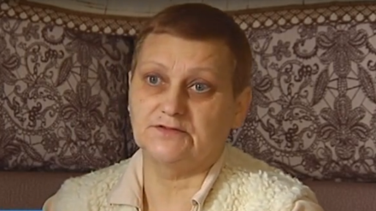
Торопецкий районный суд Тверской области 5 июня 2018 года дал два года условно 51-летнему электрику Владимиру Егорову, которого обвинили в публичных призывах к экстремизму после размещенного в сети "ВКонтакте" сообщения в адрес президента России Владимира Путина. Испытательный срок определен в три года
Группа молодых людей в интернете организовали референдум о власти в стране. Материалы референдума признаны экстремистскими. Участники группы задержаны. Вопрос о рассмотрении дела группы прозвучал на конференции президента РФ Путина В.В. 07.06.2018г.
27 декабря 2017‑го, студент Александр Крузе из Старого Оскола получил 2,5 года колонии-поселения за четыре репоста у себя на странице в социальной сети ВКонтакте. Студент, размещая их, проводил опрос в рамках написания дипломной работы (учится на пятом курсе юрфака).
В 2016 году пермячка Татьяна Ладолей посмотрела фильм «Игры Богов» Сергея Стрижака на YouTube и добавила его себе на страничку «Вконтакте». Фильм был признан экстремистским решением Кировского районного суда города Уфы от 29 апреля 2013 года.
В 2018 году женщину признали виновной, обязав выплатить штраф -тысячу рублей.
https://59.ru/text/gorod/65617591/?utm_referrer=https%3A%2F%2Fzen.yandex.com

Slide 23
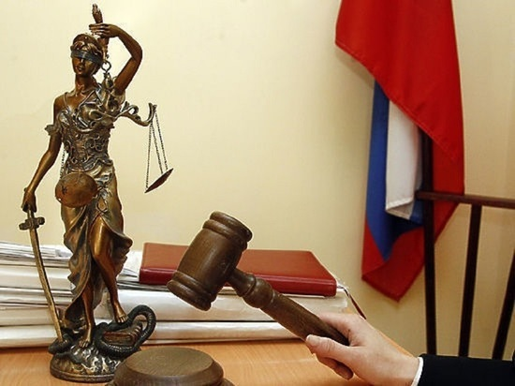
Закон о неуважении и к власти
29 марта 2019 года в России вступил в силу закон, согласно которому проявление в интернете неуважения к органам власти РФ приравнивается к мелкому хулиганству, и в статью 20.1 Кодекса об административных правонарушениях внесены соответствующие поправки.
22 апреля данная правовая норма была впервые применена: Чудовский районный суд Новгородской области оштрафовал на 30 000 рублей пользователя соцсети «Вконтакте»
Кировский районный суд Ярославля на 30 тыс. руб. оштрафовал Кирилла Попутникова, который выложил в Facebook фотографию оскорбительной для президента надписи. Судья заявил, что действия не носили хулиганского характера. Однако распространенная Попутниковым информация «обладает признаками выражения в неприличной форме, оскорбления и явного неуважения к власти».
Подробнее на РБК:
https://www.rbc.ru/rbcfreenews/5cdb1cb49a7947bb9818b59e?utm_source=yxnews&utm_medium=desktop

Slide 24
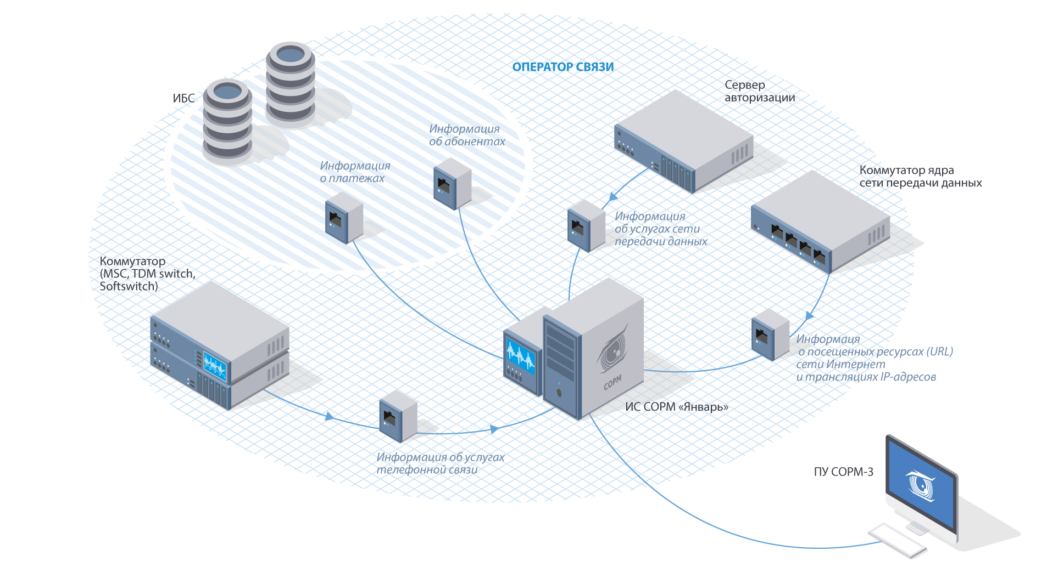
Кто на связи
система оперативно-розыскных мероприятий

Slide 25
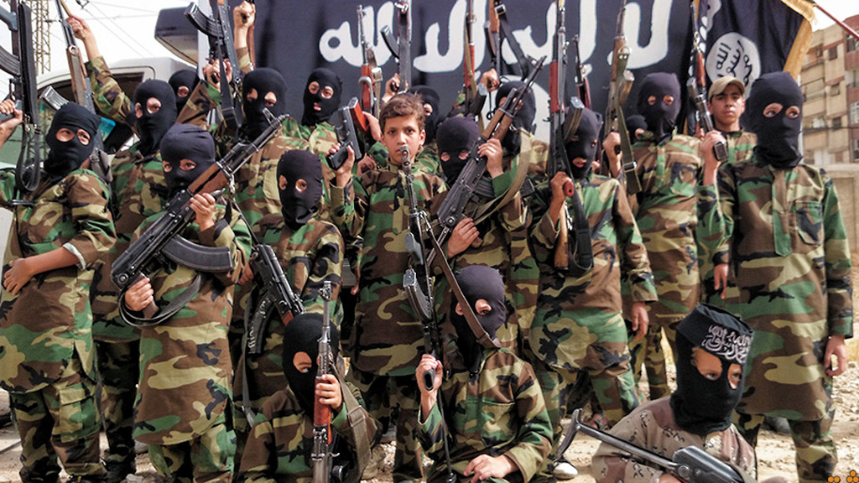
III. Вербовка
Данные о завербованных в террористические и религиозно-экстремистские ячейки молодых людях позволяет выделить две основные категории лиц:
Первая категория — юноши
отсутствия твёрдых традиционных религиозных взглядов и убеждений, социальной мотивации, а также эмоционально-волевая слабость характера.
желают быть похожими на «мужественных» и «хорошо организованных» людей, способных всегда и во всем достичь поставленной цели, причем любой ценой, в том числе путем совершения насильственных преступных деяний.
Потенциальным жертвам обещают помощь в решении всех материальных проблем в семье (с последующим предложением отработать деньги в «горячих точках»), играют на амбициях молодых людей, деформируя их сознание и подвигая идти на так называемый «джихад», предлагают молодым людям заполнить вакуум общения, в том числе с противоположным полом.
Ильин Евгений Петрович,
первый заместитель руководителя аппарата Национального антитеррористического комитета, генерал-лейтенант, кандидат юридических наук

Slide 26

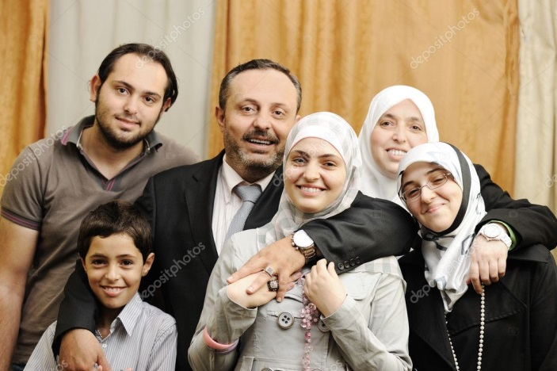
Институт развития образования: Ваш профессиональный рост – наша работа
Данные о завербованных в террористические и религиозно-экстремистские ячейки молодых людях позволяет выделить две основные категории лиц:
Очень часто естественная потребность в обустройстве семейной жизни. Если девушка не смогла найти себе спутника в юном возрасте, то это желание становится навязчивой идеей и нередко принимает искаженный и иллюзорный характер.
формирование ощущения своей социальной значимости - причастности к элитной и замкнутой, отличной от других социальной группе. это стремление усматривается у неуверенных в себе, легко внушаемых, материально не обеспеченных и социально не реализовавшихся девушек, желающих повысить свой авторитет среди сверстников
Вторая категория - девушки
на экстремистских сайтах публикуются материалы, призывающие молодых женщин оставить родственников и выехать за рубеж для создания семьи или «обретения счастья в джихаде»
Ильин Евгений Петрович,
первый заместитель руководителя аппарата Национального антитеррористического комитета, генерал-лейтенант, кандидат юридических наук

Slide 27
Институт развития образования: Ваш профессиональный рост – наша работа
Подверженность к внешнему воздействию
Специалисты в сфере социальной психологии выделяют следующие группы людей, в отношении которых индоктринация (передача фундаментальных положений системы верований) наиболее вероятна:
- истероиды (стремление выделиться, обратить на себя внимание окружающих, оказаться в центре внимания)
- лица с паранойяльной (бредовые, сверхценные идеи) настроенностью,
- психастеники (мнительность, тревожность),
- зависимый тип личности, лица из семей с гиперопекой,
- лица из неполных семей,
- лица из асоциальных семей,
- лица с ограниченными физическими возможностями,
- лица, пережившие тяжелые психотравмы,
- лица с развитым эйдетическим восприятием (галлюцинации наяву),
- лица, склонные к конфабуляциям (разновидность «ложных воспоминаний», «галлюцинации воспоминания»),
- дети и родственники культистов или террористов.
Особое место занимают люди, «зацикленные» на темах мистики, эзотерики, оккультизма.
Впоследствии они (особенно при получении от лидера секты высоких «духовных» званий типа Апостола Крыши Мира) могут стать наиболее страстными и бескомпромиссными сторонниками культа.

Slide 28
Институт развития образования: Ваш профессиональный рост – наша работа
Подверженность к внешнему воздействию
Специалисты правоохранительных органов выделяют следующие группы молодых людей, наиболее подверженных влиянию идеологии терроризма и экстремизма:
- подростки из неблагополучных семей,
- употребляющие алкоголь и наркотики,
- разделяющие экстремистские настроения,
- дети, осужденных родителей бандформирований и проповедующих экстремистские взгляды, насильственные способы решения проблем,
- подростки семей трудовых эмигрантов.
Категории людей, которые могут стать потерпевшим от деятельности деструктивных организаций в зависимости от особенностей отношения человека с внешним миром:
- низкая самооценка с постоянной, зачастую агрессивной готовностью к защите своей личности;
- переживание социальной несправедливости со склонностью проецировать причины своих жизненных неудач на близкое окружение или общество в целом;
- социальная изолированность и отчужденность, ощущение нахождения на обочине общества и потери жизненной перспективы;
- сильная (как правило, не удовлетворенная) потребность в присоединении или принадлежности к значимой группе.

Slide 29
Признаки ведения деструктивного психологического воздействия
1. Внезапное изменение лексики, не связанное с получаемыми новыми знаниями:
- иерархию (эмир, эмират, джихад, моджахед),
- социальные обязательства (иншалла (клянусь), «хлебом клянусь»);
- цитаты из религиозных текстов или ссылки на них.
2. Резкое изменение поведения:
- без видимых причин бросает курить, употреблять спиртные напитки, использовать бранные слова, объясняя это новыми правилами жизни;
- общительный молодой человек становится замкнутым, настороженным; раздражение в случае расспросов о его состоянии; симптоматика устойчивого страха, подозрительности. Возможен и диаметрально противоположный вариант – человек становится уверенным, даже самоуверенным и высокомерным, получая поддержку в новой социальной группе;
- внезапная интенсивная увлеченность силовыми видами спорта, восточными единоборствами, стрельбой, владение холодным оружием;
- внезапная без видимых причин увлеченность религиозными, эзотерическими материалами;
- увлеченность специальными компьютерными играми;
- изменяется отношение к женщине;
- резкое изменение пищевого рациона.

Slide 30
Признаки ведения деструктивного психологического воздействия
- внезапная интенсивная увлеченность силовыми видами спорта, восточными единоборствами, стрельбой, владение холодным оружием;
- внезапная без видимых причин увлеченность религиозными, эзотерическими материалами;
- увлеченность специальными компьютерными играми;
- изменяется отношение к женщине;
- резкое изменение пищевого рациона.
3. Смена обычной одежды на специализированную, смена прически:
- например, девушка из православной семьи начинает носить хиджаб; из гардероба исчезают т.н. «вызывающие» элементы одежды; изменяется прическа (голова в общественном месте всегда покрыта платком); из обихода исчезают духи и косметика;
- мужчина перестает носить галстук; цвета одежды «темнеют» и становятся однородными; появляются специализированные четки; отращивается характерная бородка. Лица, принадлежащие к ваххабизму, перестают носить нижнее белье, что соответствует особой традиции;
- появляются татуировки на арабском языке.

Slide 31
Институт развития образования: Ваш профессиональный рост – наша работа
Способы вербовки молодежи
Интернет. Число сайтов, содержащих материалы экстремистского характера, превышает 7 тысяч, в том числе более 150 русскоязычных, и оно постоянно растет.
По данным, приведенным лабораторией Касперского, в России 4 миллиона детей в возрасте от 8 до 14 лет пользуются интернетом, из которых 78% имеют личный профиль в социальных сетях:
«В контакте» – 86% пользователей,
«Одноклассники» – 16% пользователей,
- «Facebook» – 4% пользователей,
- «Твиттер» – 2% пользователей. У каждого пятого ребёнка более 100 друзей в социальной сети
Телефон. Параллельно с развитием сервисов мобильной связи делаются доступными скачивание экстремистской литературы на мобильный телефон, соответствующие E-mail, MMS и SMS-рассылки и т.д.
Обучение за рубежом молодых граждан России в зарубежных теологических учебных заведениях. В настоящее время в России в мечетях и молельных домах читают проповеди около 2 тысяч имамов, получивших религиозное образование за рубежом, из них около 70% – в учебных заведениях экстремистского толка.
Идеологическая работа. Через ислам к вере. От веры к справедливости через борьбу… «мой сын шахид. Через борьбу и смерть неверных он поднимется в рай и будет у него там 72 девицы»

Slide 32
Рекомендации по организации работы на снижение уровня радикализации молодежи, недопущения ее вовлечения в террористическую деятельность:
Во-первых, это развитие системы патриотического и духовно-нравственного воспитания нашей молодежи. Формирование у молодых людей исторически сложившейся в России совокупности ценностей и норм поведения.
Силами образовательных организаций и региональных органов управления образованием необходимо организовать изучение, обобщение и распространение опыта формирования у молодежи устойчивости к идеологи терроризма и другим антиобщественным поступкам, а также оценку имеющихся на местах программ и учебно-методических материалов по вопросам противодействия идеологии терроризма, их приведение в соответствие со складывающейся обстановкой в конкретном субъекте Федерации.
В-третьих, необходимо системно и скоординированно осуществлять проведение социологических и других научных исследований по вопросам противодействия идеологии терроризма и экстремизма. Их результатыстановятся основой для проведения профилактической работы, в том числе адресной.
Во-вторых, важно обеспечить системное пополнение профильных интернет-ресурсов информационными материалами и методическими пособиями по организации работы по противодействию идеологии терроризма.
В-четвертых, обеспечить подготовку и повышение квалификации достаточного количества педагогов, способных выявлять признаки радикализации молодежи, обучать их способам противодействия идеологической экспансии терроризма.
И, в-пятых, - высшим должностным лицам субъектов Российской Федерации, опираясь на решения Национального антитеррористического комитета и антитеррористических комиссий, которые по действующему законодательству обязательны для исполнения, необходимо организовать систему контроля за деятельностью должностных лиц органов власти и органов местного самоуправления, образовательных организаций по вопросам противодействию идеологии терроризма.

Slide 33
Институт развития образования: Ваш профессиональный рост – наша работа
Профайлинг («англ. profile» — профиль) — это понятие, обозначающее совокупность психологических методов и методик оценки и прогнозирования поведения человека на основе анализа наиболее информативных частных признаков, характеристик внешности, невербального и вербального поведения.
И. М. Сеченов утверждал, что каждая мысль имеет мускульное проявление. Таким образом, мышление и движение мышц взаимосвязаны. Человек, пытающийся что-то скрыть, плохо контролирует свои жесты и мимику. Невербальная детекция лжи на вокзалах и в аэропорту осуществляется в ситуации относительного спокойствия — человек только вошел в зал и еще не проходил технические средства контроля.

Slide 34
Благодарю за внимание
Институт развития образования: Ваш профессиональный рост – наша работа
Контактная информация:
Россия г. Ярославль, ул. Богдановича, 16
Тел.: +7 (4852) 23-09-67
Сайт: www.iro.yar.ru
E-mail: fkbzh@iro.yar.ru

